Slide 1
第四部分 面向对象分析与设计

Slide 2
第6章 面向对象方法与UML

Slide 3
6.1 面向对象的软件工程方法
6.1.1 面向对象的基本概念
面向对象
对象
类
消息
类的特性（抽象、继承、封装、多态、重载）
包
包的接口类

Slide 4
面向对象方法学OOM
特点：尽可能模拟人类习惯的思维方式，即问题域与求解域在结构上尽可能一致。与传统方法相反，OOM以数据或信息为主线，把数据和处理结合构成统一体—对象。这时程序不再是一系列工作在数据上的函数集合，而是相互协作又彼此独立的对象的集合。

Slide 5
OO方法基于的“世界观”：
• 世界是由对象构成的；
• 对象有其自己的属性和内部运动规律；
• 对象之间的相互作用，构成了大千世界的各式各样的不同系统。

Slide 6
6.1.1 面向对象的基本概念
(2) 对象。即指现实世界中各种各样的实体。它可以指具体的事物，也可以指抽象的事物。
对象是指将属性（数据/状态）和操作（方法/行为）捆绑为一体的软件结构，代表现实世界对象的一个抽象。
属性表示对象的性质，属性值规定了对象所有可能的状态。一般只能通过执行对象的操作来改变。
操作描述了对象执行的功能，若通过消息传递，还可以为其它对象使用。

Slide 7
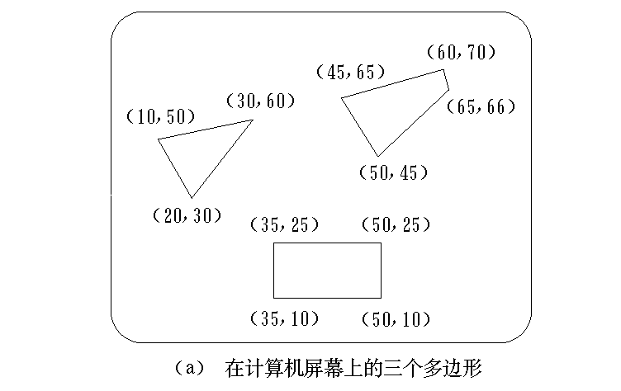

Slide 8
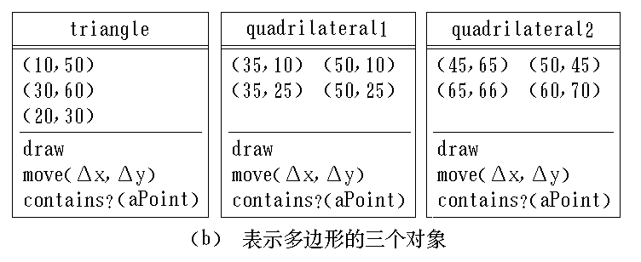

Slide 9
6.1.1 面向对象的基本概念
(3) 类。类是具有相似内部状态和运动规律的实体的集合。是一组具有相同属性和相同操作的对象的集合。
类的定义包括该类的对象所需要的数据结构（属性的类型和名称）和对象在数据上所执行的操作（方法）。
类定义可以视为一个具有类似特性与共同行为的对象的模板，可用来产生对象。

Slide 10
6.1.1 面向对象的基本概念
(4) 消息。消息是指对象间相互联系和相互作用的方式。一个消息主要由5部分组成：发送消息的对象、接收消息的对象、消息传递办法、消息内容、反馈。
对象间只能通过发送消息进行联系，外界不能处理对象的内部数据，只能通过消息请求它进行处理（如果它提供相应消息的话）。

Slide 11
(5) 类的特性
①抽象。抽象是一种从一般的观点看待事物的方法。面向对象鼓励我们用抽象的观点来看待现实世界，也就是说,现实世界是由一组抽象的对象——类组成的。
我们从各种适机中寻找出它们共同的属性和行为，并定义类的过程，就是抽象。
②继承。类可分层，下层子类与上层父类有相同特征，称为继承。
继承是使用已存在的定义做为基础建立新定义的技术。

Slide 12
③封装。是指将对象的状态信息（属性）和行为（方法）捆绑为一个逻辑单元，并尽可能隐藏对象的内部细节。
封装是面向对象的一个重要原则，它有两个涵义：第一个是把对象的全部属性和全部操作结合在一起，形成一个不可分割的独立对象。第二个是“信息隐藏”，即尽可能隐藏对象的内部细节，对外形成一个边界，只保留有限的对外接口使之与外部发生联系。

Slide 13
④多态：多态是指同名的方法可在不同的类中具有不同的运动规律。
⑤重写。重写指类的同名方法在给其传递不同的参数时可以有不同的运动规律。在对象间相互作用时，即使接收消息对象采用相同的接收办法，但消息内容的详细程度不同，接收消息对象内部的运动规律也可能不同。

Slide 14
(6) 包。现实世界中不同对象间的相互联系和相互作用构成了各种不同的系统，不同系统间的相互联系和相互作用构成了更庞大的系统，进而构成了整个世界。在面向对象概念中把这些系统称为包。
(7) 包的接口类。在系统间相互作用时为了蕴藏系统内部的具体实现，系统通过设立接口界面类或对象来与其他系统进行交互；让其他系统只看到这个接口界面类或对象，这个类在面向对象中称为接口类。

Slide 15
6.1 面向对象的软件工程方法
6.1.2 面向对象的软件工程方法的特征与优势
面向对象的软件工程方法的特征
把数据和操作封装在一起，形成对象。对象是构成软件系统的基本构件。
把特征相似的对象抽象为类。
类之间可以存在继承或被继承的关系，形成软件系统的层次结构。
对象之间通过发送消息进行通信。
将对象的私有信息封装起来。外界不能直接访问对象的内部信息，而必须是发送相应的消息后，通过有限的接口来访问。
面向对象的方法的最重要的特点就是把事物的属性和操作组成一个整体，从问题域中客观存在的事物出发来识别对象并建立由这些对象所构成的系统。

Slide 16
6.1 面向对象的软件工程方法
2. 面向对象的软件工程方法的优势
（1）符合人类的思维习惯。
通常人类在认识客观世界的事物时，不仅会考虑到事物会有哪些属性，还会考虑到事物能完成哪些操作，也就是说，静态的属性及动态的动作特征都是组成事物一部分，它们组合起来才能完整地表达一个事物。而面向对象的软件工程方法最重要的特点就是把事物的属性和操作组成一个整体，以对象为核心，更符合人类的思维习惯。
面向对象软件工程方法更加注重人类在认识客观世界时循序渐进、逐步深化的特点。用面向对象的软件工程方法进行软件开发的过程，是一个主动的多次反复迭代的过程，而不是把整个过程划分为几个严格的顺序阶段。

Slide 17
输入
过程1
过程2
数据实体
输出
过程3
传统方法数据与过程是分离的
对象
消息
属于该对象
的数据
消息
处理数据的方法
对象把数据和处理数据的方法封状成一个单元

Slide 18
2) 稳定性好。
传统的软件工程方法基于功能分析和功能分解。当软件功能发生变化时，很容易引起软件结构改变。
面向对象的软件工程方法是基于对象的概念，用对象来表示与待解决的问题相关的实体，以对象之间的联系来表示实体之间的关系。当目标系统的需求发生变化时，只要实体及实体之间的关系不发生变化，就不会引起软件系统结构的变化，而只需要对部分对象的局部修改就可以扩充系统功能。
3) 可复用性好。面向对象技术采用了继承和多态的机制，极大地提高了代码的可复用性。从父类派生出子类，一方面复用了父类中定义的数据结构和代码，另一方面提高了代码的可扩展性。
4)可维护性好。由于利用面向对象软件下程方法开发的软件系统稳定性和可复用性好，而且采用了封装和信息隐藏机制，易于调整局部软件，所以系统的可维护性比较好。

Slide 19
6.1 面向对象的软件工程方法
6.1.3面向对象的实施步骤
（1）面向对象分析：从问题陈述入手，分析和构造所关心的现实世界问题域的模型，并用相应的符号系统表示。模型必须是简洁、明确地抽象目标系统必须做的事，而不是如何做。分析步骤如下。
确定问题域，包括定义论域，选择论域，根据需要细化和增加论域
区分类和对象，包括定义对象、定义类、命名
区分整体对象以及组成部分，确定类的关系以及结构
定义属性，包括确定属性、安排属性
定义服务，包括确定对象状态、确定所需服务、确定消息联结
确定附加的系统约束

Slide 20
6.1 面向对象的软件工程方法
（2）面向对象设计：面向对象的设计与传统的以功能分解为主的设计有所不同。具体设计步骤如下。
应用面向对象分析，对用其他方法得到的系统分析的结果进行改进和完善
设计交互过程和用户接口
设计任务管理，根据前一步骤确定是否需要多重任务，确定并发性，确定以何种方式驱动任务，设计子系统以及任务之间的协调与通信方式，确定优先级
设计全局资源，确定边界条件，确定任务或子系统的软、硬件分配
对象设计

Slide 21
6.1 面向对象的软件工程方法
（3）面向对象实现：使用面向对象语言实现面向对象的设计相对比较容易。如果用非面向对象语言实现面向对象的设计时，特别需要注意和规定保留程序的面向对象结构。
（4）面向对象测试：对面向对象实现的程序进行测试，包括模型测试、类测试、交互测试、系统（子系统）测试、验收测试等。

Slide 22
6.2 统一建模语言UML
6.2.1 UML简述
统一建模语言（Unified Modeling Language，UML）是一种通用的可视化建模语言，可以用来描述、可视化、构造和文档化软件密集型系统的各种工件。
它由信息系统和面向对象领域的三位著名的方法学家Grady Booch、James Rumbaugh和Ivar Jacobson提出的。
它记录了与被构建系统的有关的决策和理解，可用于对系统的理解、设计、浏览、配置、维护以及控制系统的信息。这种建模语言已经得到了广泛的支持和应用，并且已被ISO组织发布为国际标准。

Slide 23
6.2 统一建模语言UML
6.2.2 UML的特点
统一标准
面向对象
可视化，表达能力强大
独立于过程
容易掌握使用
与编程语言的关系
用Java、C++等编程语言可以实现一个系统。支持UML的一些CASE工具（如Rose)可以根据UML所建立的系统模型自动产生Java、C++等代码框架，并且支持这些程序的测试及配置管理等环节的工作。

Slide 24
6.2 统一建模语言UML
6.2.3 UML的应用范围
最广泛的应用是对软件系统进行建模，但它同样适用于许多非软件系统领域的系统。
在需求分析阶段，可以通过用例捕获需求。通过建立用例模型来描述系统的使用者对系统的功能要求。
在分析和设计阶段，UML通过类和对象等主要概念及其关系建立静态模型，对类、用例等概念之间的协作进行动态建模，为开发工作提供详尽的规格说明。
在开发阶段，将设计的模型转化为编程语言的实际代码，指导并减轻编码工作。
在测试阶段，可以用UML图作为测试依据：用类图指导单元测试，用构件图和协作图指导集成测试，用用例图指导系统测试等。

Slide 25
6.2 统一建模语言UML
6.2.4 UML的图
UML主要用图来表达模型的内容，而图又由代表模型元素的图形符号组成。UML的主要内容可以由下列5类图（共9种图形）来定义。
用例图
静态图
类图、对象图、包图
行为图
交互图
顺序图、协作图
实现图
构件图、部署图

Slide 26
6.2 统一建模语言UML
面向对象建模过程：
首先是描述需求；
其次根据需求建立系统的静态模型，以构造系统的结构；
接着是描述系统的行为。
1、2所建立的模型都是静态的，包括用例图、类图（包含包）、对象图、构件图和部署图等5个图，是UML的静态建模机制。
3步中所建立的模型或者可以执行，或者表示执行时的时序状态或交互关系，它包括状态图、活动图、顺序图和协作图等4个图，是UML的动态建模机制。

Slide 27
6.2 统一建模语言UML
6.2.5 UML“4+1”视图
UML用模型来描述系统的静态特征结构及动态特征行为，从不同的角度为系统建模，形成不同的视图。每个视图代表完整系统描述中的一个对象，表示这个系统中的一个特定的方面，每个视图有由一组图组成，每张图强调系统中某一方面的信息。
为了更好地表现同一事物的不同方面，我们经常采用不同的视图，每个视图从一个角度看待和描述问题；在UML中，存在“4+1”视图。

Slide 28
6.2 统一建模语言UML
用例视图，描述项目干系人的需求，所有其他视图都是从用例视图派生而来，该视图把系统的基本需求捕获为用例并提供构造其他视图的基础。
逻辑视图，描述系统功能和词汇。作为类和对象的集合，重点是展示对象和类是如何组成系统、实现所需系统行为的。

Slide 29
6.2 统一建模语言UML
实现视图，描述系统组装和配置管理，对组成基于系统的物理代码的文件和构件进行建模。它同样展示出构件之间的依赖，展示一组构件的配置管理以定义系统的版本。
部署视图，描述系统的拓扑结构、分布、移交和安装。建模过程把构件物理地部署到一组物理的、可计算节点上，如计算机和外设上。它允许建模横跨分布式系统节点上的构件的分布。

Slide 30
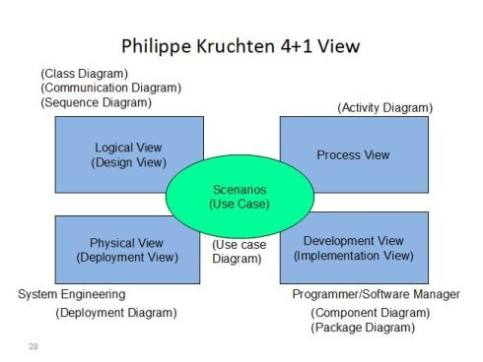

Slide 31


6.3 静态建模机制
6.3.1 用例图
用例图是从用户的角度描述系统的功能，由用例（User Case）、参与者（Actor）以及它们的关系连线组成。
一个用例是外部参与者与系统之间的一系列典型交互过程，每个用例为参与者提供有价值 的功能。
例：在字处理程序中，“将正文置为黑体”是一个use case；“创建索引”也是一个use case。

Slide 32
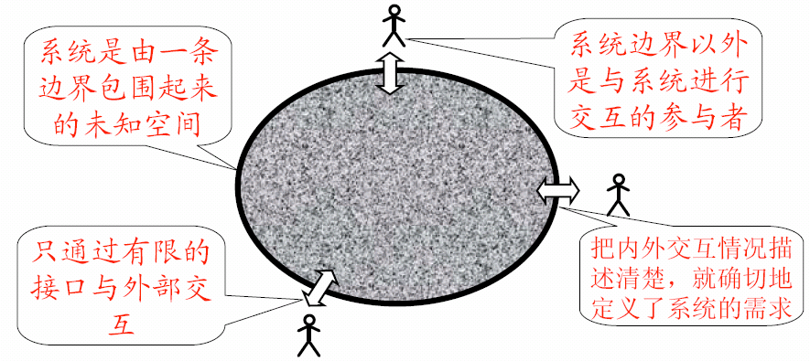
用例基本思想
问题的提出：在系统尚未存在时，如何描绘用户需要一个什么样的系统？如何规范地定义用户需求？
考虑问题的思路：把系统看作一个黑箱，看它对外部的客观世界发挥什么作用，描述它外部可见的行为。

Slide 33
Use Case的一些特点
用例的一些特点：
（1）用例描述了用户提出的一些可见的需求；
（2）用例可大可小；
（3）用例对应一个具体的用户目标。
理论上我们可以把一个软件系统的所有Use Case画出来，但实际运用时只需把重要的、交互过程复杂的那些画出来。
需求有两种基本形式：功能性和非功能性的。不是所有的需求都要用use case表示出来。
问题：一个系统的需求包括哪些内容？
可以参照需求大纲

Slide 34
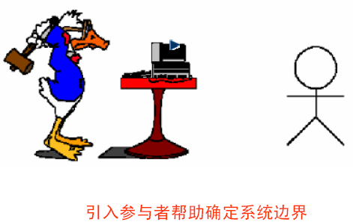
Actor(参与者/角色)
定义1：Actor是指系统以外的，需要使用系统或与系统交互的东西，包括人，设备和其它系统。
定义2：透过系统边界与系统进行有意义交互的任何事物。
.

Slide 35
识别系统边界和参与者
识别系统边界
某企业要求开发一个企业管理系统，并与原来已有的财会管理系统相连
某企业要求开发一个企业管理系统，并把原来已有的财会管理系统加以改造，成为企业管理系统的一部分

Slide 36
例：在线银行系统的一些可能的参与者：
客户：从系统获取信息并执行金融交易。
管理人员：开办系统的用户。获取并更新信息。
厂商：接受作为转帐支付结果的资金
mail系统

Slide 37
actor说明：
Actor不是指人，而是指代表某一种特定功能的角色，因此同一个人可能对应很多个Actor。
Actor是虚拟的概念，可以指人，外部系统，设备等。
参与者代表在系统边界之外的真实事物，并不是系统的一部分。参与者透过系统边界与系统交互，参与者的确定代表着系统边界的确定。
交互是有意义的。
一个actor可以执行多个use case；一个use case也可以由多个actor所使用。

Slide 38
Actor与用例间的联系
Actor可以与系统进行包括收发消息在内的交互，Actro是启动用例的前提条件。
Actor与用例之间是关联关系。
按照执行者是否可以初始化用例分为
主动参与者-客户
被动参与者-mail系统

Slide 39
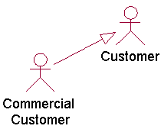
Actor的泛化关系
参与者(actor)之间可以存在泛化(generalization)关系，表示一个一般性的参与者与另一个更为特殊的参与者之间的联系。如下图所示：
actor
actor
generalization

Slide 40
6.3 静态建模机制
用例之间的关系有3种
包含关系（include）
如果系统用例较多，不同的用例之间存在共同行为，可以将这些共同行为提取出来，单独组成一个用例。当其他用例使用这个用例之时，它们就构成了包含关系。
扩展关系（extend）
在用例的执行过程中，可能出现一些异常行为，也可能会在不同的分支行为中选择执行，这时可将异常行为与可选分支抽象成一个单独的扩展用例，这样扩展用例与主用例之间就构成了扩展关系。
泛化关系（ generalization ）
用例之间的泛化关系描述用例的一般与特殊关系，不同的子用例代表了父用例的不同实现。

Slide 42
6.3 静态建模机制
“小型网上书店系统”部分用例

Slide 43
6.3 静态建模机制
6.3.2 类图和对象图
类图使用类和对象描述系统的结构，展示了系统中类的静态结构，即类与类之间的相互关系。类之间有多种联系方式，如关联（相互连接）、依赖（一个类依赖于或使用另一个类）、泛化（一个类是另一个类的特殊情况）。一个系统有多幅类图，一个类也可以出现在几幅类图中。
对象图是类图的实例，它展示了系统在某一时刻的快照。对象图使用与类图相同的符号，只是在对象名下面加上下划线。

Slide 44
6.3 静态建模机制
在UML中，类图用具有3个分隔线的矩形表示。顶层分隔表示类和对象的名字，中间表示属性，底层表示操作。对象图通常只有名称和属性。通常情况下，类名称的开头字母用大写，对象名称的开头字母用小写，对象名引用时常常后面跟着类名。另外属性和操作前面的符号表示其可见性。
图书管理系统中的示例类图
图书管理系统中的示例对象图

Slide 45
6.3 静态建模机制
类与类之间的关系有关联、依赖、泛化和实现等。
1）关联（Association）表达模型元素间的一种语义关系，对具有共同的结构特性、行为特性、关系和语义的链的描述。UML中使用一条直线表示关联关系，直线两端上的数字表示重数。关联关系还分为二元关联、多元关联、受限关联、聚集和组合等。

Slide 46
6.3 静态建模机制
二元关联指两个类之间的关联。
多元关联指一对多或多对多的关联。三元关联使用菱形符号连接关联类。
三元关联

Slide 47
6.3 静态建模机制
受限关联用于一对多或多对多的关联。如果关联时需要从多重数的端中指定一个对象来限定，可以通过使用限定符来指定特定对象。比如，一个学生可以借多本书，但这多本书可以根据书的书号不同而区分，这样就可以通过限定符“书号”来限定这些图书中的某一本图书。如图所示。

Slide 48
6.3 静态建模机制
聚合和组合表示整体-部分的关联，有时也称之为“复合”关系。
聚合的部分对象可以是任意整体对象的一部分，比如，“目录”与该目录下的“文件”，班级与该班级的学生等。
组合则是一种更强的关联关系，代表整体的组合对象拥有其子对象，具有很强的“物主”身份，具有管理其部分对象的特有责任，比如“窗口”与窗口中的“菜单”。
聚合关联使用空心菱形表示，菱形位于代表整体的对象一端；组合关联与聚合关联表示方式相似，但使用实心菱形。
聚集关联
组合关联

Slide 49
6.3 静态建模机制
关联类是一种充当关联关系的类，和类一样具有自己的属性和操作。关联类使用虚线连接自己和关联符号。关联类依赖于连接类，没有连接类时，关联类不能单独存在。如图所示的关联类关系，一次借阅中，学生可以借阅一本书，借阅类就是该例子中的关联类。实际上，任何关联类都可以表示成一个类和简单关联关系，但常常采用关联类的表示方式，以便更加清楚地表示关联关系。

Slide 50
6.3 静态建模机制
重数是关联关系中的一个重要概念，表示关联链的条数。链的两端的数字“1”和符号“*”表示的就是重数。重数可以一个任意的自然数集合，但实际使用中，大于1的重数常常用“*”号代替。所以实际使用的重数多为0、1和符号“*”。一对一关联的两端重数都是1；一对多关联的一端的重数是1，另一端是“*”；多对多关联的两端重数都是0~n，常表示为“*”。

Slide 51

6.3 静态建模机制
2）依赖
依赖关系表示的是两个元素之间语义上的连接关系。对于两个元素X和Y，如果元素X的变化会引起对另一个元素Y的变化，则称元素Y依赖于X。其中，X被称为提供者，Y被称为客户。依赖关系使用一个指向提供者的虚线箭头来表示，如图所示。
对于类图而言，主要有以下需要使用依赖的情况：
客户类向提供者类发送消息
提供者类是客户类的属性类型
提供者类是客户类操作的参数类型

Slide 52
6.3 静态建模机制
3）泛化
泛化关系描述类的一般-特殊关系，是更一般描述与更特殊描述之间的一种分类学关系，特殊描述常常是建立在一般描述基础上的，特殊类是一般类的子类，而特殊类还可以是另一个特殊类的子类。泛化的这种特点构成泛化的分层结构。
在面向对象的分析与设计时，可以把一些类的公共部分（包括属性与操作）提取出来作为它们的父类。这样，子类继承了父类的属性和操作，子类中还可以定义自己特有的属性和操作。
子类不能定义父类中已经定义的属性；但可以通过重载的方式重定义父类的操作，这种方式称为方法重载。
当操作被重载时，在子类对象的父类引用中调用操作方法，对象会根据重载定义调用该操作在子类中的实现，这种行为称为多态。

Slide 53
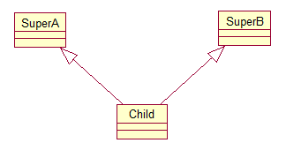
6.3 静态建模机制
类的泛化与继承关系
多重继承

Slide 54
6.3 静态建模机制
4）实现
实现关系将一个模型连接到另一个模型，通常情况下，后者是行为的规约（如接口），前者要求必须至少支持后者的所有操作。如果前者是类，后者是接口，则该类是后者的实现。
实现与泛化很相似，区别是泛化是针对同层级元素之间的连接，而实现是针对不同语义层上的元素的连接。如子类与父类关系是泛化，类与接口关系是实现。比如，定义“图形”接口，类“圆”则是该接口的实现，如图所示。

Slide 55
6.3 静态建模机制
6.3.3 包图
包是一种对元素进行分组的机制。如果系统非常复杂，常常包含大量的模型，为了利于理解以及将模型独立出来用于复用，对这些元素进行分组组织，从而作为一个个集合进行整体命名和处理。包的符号如图所示。

Slide 56
6.3 静态建模机制
包中的元素需要与其它包或类中的元素进行交互，交互过程的可访问性包括：
Public（公有访问）（+）：包中元素可以被其他包的元素访问。
Private（私有访问）（-）：包中元素只能被同属于一个包的内含元素访问。
Protected（保护访问）（#）：包中的元素只能被此包或其继承包内的元素访问。

Slide 57
包的一些特征如下：
包是包含和管理模型内容的一般组织单元，任何模型元素都可以包含其中。
一个模型元素只能存在于一个包中，包被撤销时，其中的元素也被撤销。
包可以包含其他包，构成嵌套层次结构。
包只是一个概念化的元素，不会被实例化，在软件运行中不会有包存在其中。

Slide 58
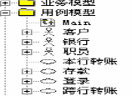
包在UML中被视为文件夹

Slide 59
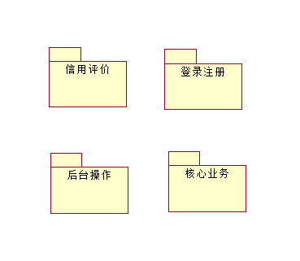
6.3 静态建模机制
例如，我们可以将“检查信用等级”与“修改信用等级”用例添加到“信用评价”包中，将“登录”与“注册”添加到“登录注册”包中，将“设定航班操作”添加到“后台操作”包中，将其余用例添加到“核心业务”包中，这样，我们可以创建一个包图来显式地显示出系统包含的包，如图所示。
组织用例的包图

Slide 60
6.4 动态建模机制
系统中的对象在执行期间的不同时间点如何通信以及通信的结果如何，就是系统的动态行为，也就是说，对象通过通信相互协作的方式以及系统中的对象在系统生命期中改变状态的方式，是系统的动态行为。UML的动态建模机制包括顺序图、协作图、状态图和活动图。

Slide 61
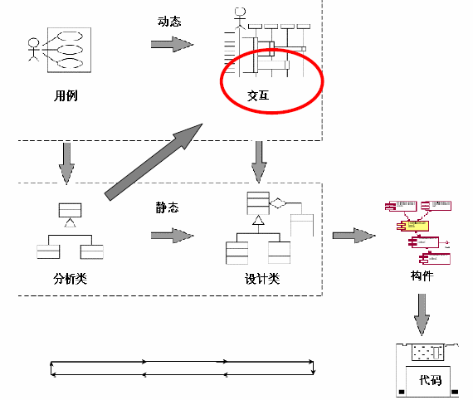
开发流程-动态建模

Slide 62
6.4 动态建模机制
6.4.1 顺序图
也称时序图，顺序图中显示的是参与交互的对象及对象之间消息交互的顺序。
顺序图强调的是消息交互的时间顺序。

Slide 63
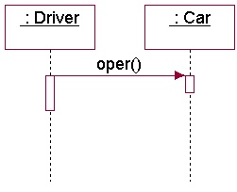
说明：
顺序图是一个二维图形。在顺序图中水平方向为对象维，沿水平方向排列参与交互的对象；竖向方向为时间维，沿垂直向下方向按时间递增顺序列出各对象所发出和接收的消息。
水平轴上的对象间的相互顺序并不重要。
Notes:
通常把发起交互的对象或角色放在左边，较下级对象或角色依次放在右边。然后，把这些对象发送和接收的消息沿时间顺序从上到下放置。这样，就向读者提供了控制流随时间推移的清晰的可视化轨迹。

Slide 64
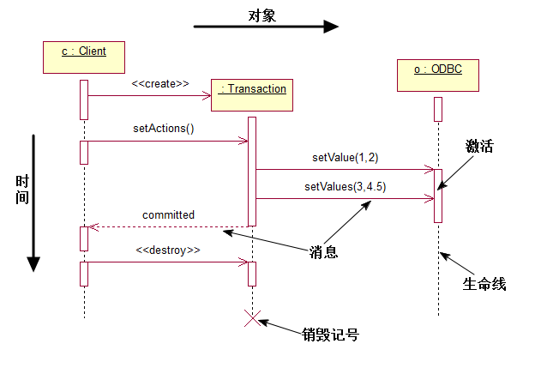


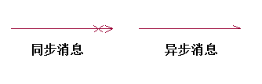
6.4 动态建模机制
消息类型
顺序图

Slide 65
Sequence图中的组成元素
顺序图中的一些主要元素：
– Object (对象,包括actor实例)
– Lifeline (生命线)
– Focus of control(控制焦点)和activation(激活期)
– Message（消息）

Slide 66
Object
sequence图和collaboration图描述的是对象之间的消息发送关系，而不是类之间的关系。
最顶上一排矩形框。在交互图中，参与交互的对象既可以是具体的事物，又可以是原型化的事物。
作为具体的事物，一个对象代表现实世界中的某个东西。例如，aOrder作为类Order的一个实例，可以代表一个特定的订单；而如果作为一个原型化的事件，则aOrder可以代表类Order的任何一实例

Slide 67



Object
交互图中的对象的常见命名方式：
显示对象名和类名
只显示类名
只显示对象名

Slide 68
对象的创建和销毁
如果对象位于顺序图的顶部，说明在交互开始之前该对象已经存在了。如果对象是在交互的过程中创建的，那么它应当位于图的中间部分。
对象在创建消息发生之后才能存在，对象的生命线也是在创建消息之后才存在的。

Slide 69
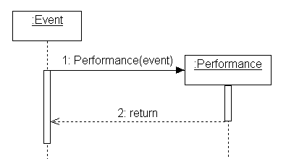
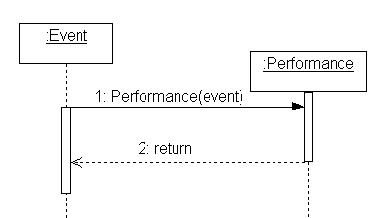
创建对象的两种表示方法：

Slide 70
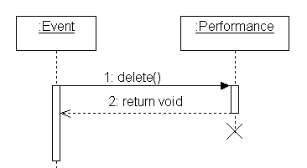
对象撤销
如果要撤销一个对象，只要在其生命线终止点放置一个“X”符号即可，该点通常是对删除或取消消息的回应。

Slide 71
lifeline (生命线)
生命线表示对象存在的时间，在顺序图中生命线表示为从对象图标向下延伸的一条虚线。
生命线是一条垂直的虚线，表示顺序图中的对象在一段时间内的存在。每个对象的底部中心的位置都带有生命线。
生命线是一个时间线，从顺序图的顶部一直延伸到底部，所用的时间取决于交互持续的时间。

Slide 72
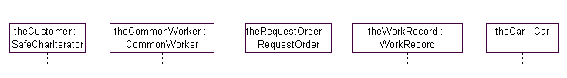
对象与生命线结合在一起称为对象的生命线，对象的生命线包含矩形的对象图标以及图标下面的生命线

Slide 73

控制焦点(Focus of control)
控制焦点：顺序图中表示时间段的符号，它是一个瘦高的矩形，表示对象执行一个动作所经历的时间段，既可以直接执行，也可以是通过下级过程执行。矩形的顶部表示动作的开始，底部表示动作的结束（由一个返回消息来标记）。图例：
focus of control

Slide 74
消息(message)
顺序图的主要内容是消息。把消息表示为从一条生命线到另一条生命线的箭线，箭头指向接受者。
消息定义的是对象之间某种形式的通信，它可以激发某个操作、唤起信号或导致目标对象的创建或撤销。
消息是两个对象之间的单路通信，从发送方到接收方的控制信息流。
消息可以用于在对象间传递参数。
在UML中，消息使用箭头来表示，箭头的类型表示了消息的类型。

Slide 75
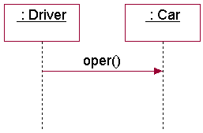
调用消息(Procedure call)。调用消息的发送者把控制传递给消息的接收者，然后停止活动，等待消息接收者放弃或返回控制。
调用消息也可以用来表示同步的意义。
例：调用消息的表示符号。
说明：
调用消息的接收者必须是一个被动对象(passive object)，即它是一个需要通过消息驱动才能执行动作的对象。
一般调用消息必有一个配对的返回消息，为了图的清晰可不画出返回消息。。

Slide 76
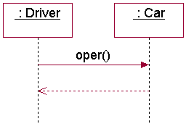
返回消息(return)。从过程调用返回。
例：返回消息的表示符号。
如果是从过程调用返回，则返回消息是隐含包括的，所以返回消息可省略。
对于非过程调用，如果有返回消息，必须明确表示出来。

Slide 77
消息
对象间的消息传递表示为对象生命线之间的有向边，边上可标注
“[*][监护条件] [返回值:=]消息名[(参数表)]”
其中“*”为迭代标记，表示同一消息对同一类的多个对象发送。
当出现迭代标记时，监护条件表达式表示迭代条件，它表示消息传递实际发生的条件。
返回值表示消息被接收方对象处理完成后回送的结果。
消息名的命名规则应与类图中操作的命名规则相一致。
在消息的条件表达式和参数表中可以使用关键字“self”表示发出消息的源对象。

Slide 78
例：一些消息的例子
2: display (x, y)
简单消息
1.3.1: p:= find(specs)
消息带返回值
[x < 0] 4: invert (x, color)
条件消息
3.1*: update ( )
循环消息
A3,B4/ C2: copy(a,b)
线程间同步

Slide 79
建立sequence图的步骤
1. 确定交互过程的上下文(context)；
2. 识别参与交互过程的对象；
3. 为每个对象设置生命线，即确定哪些对象存在于整个交互过程中，哪些对象在交互过程中被创建和撤销；
4. 从引发这个交互过程的初始消息开始，在生命线之间从顶到下依次画出随后的各个消息；
5. 如果需要表示消息的嵌套，或/和表示消息发生时的时间点，则采用FOC；
6. 如果需要说明时间约束，则在消息旁边加上约束说明；
7. 如果需要，可以为每个消息附上前置和后置条件。

Slide 80
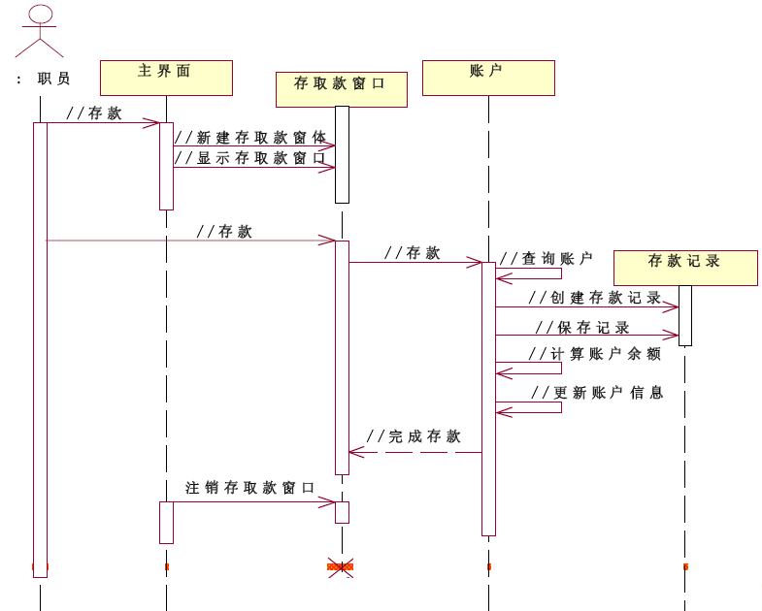
分析级-用来概要描述交互场景

Slide 81
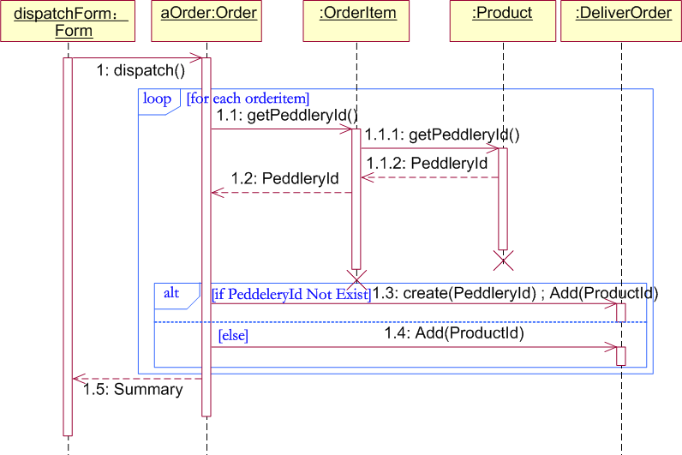
设计级
Notes:
供应商ID

Slide 82
6.4 动态建模机制
6.4.2 协作图
协作图又称通信图（或合作图），用于显示系统的动作协作，类似顺序图中的交互片段，但协作图也显示对象之间的关系（上下文）。实际建模中，顺序图和协作图的选择需要根据工作的目标而定。如果重在时间或顺序，那么选择顺序图；如果重在上下文，那么选择协作图。顺序图和协作图都显示对象之间的交互。
协作图显示多个对象及它们之间的关系，对象间的箭头显示消息的流向。消息上也可以附带标签，表示消息的其他信息，如发送顺序、显示条件、迭代和返回值等。

Slide 83
Collaboration图中的组成元素
协作图中的一些主要元素：
Object(包括actor实例，多对象，主动对象)
Message
Link(链)

Slide 84
Object
合作图中对象的外观与顺序图中的一样。如果一个对象在消息的交互中被创建,则可在对象名称之后标以{new}。类似地,如果一个对象在交互期间被删除,则可在对象名称之后标以{destroy}。
对象名{new}
对象名{destroy}

Slide 85
协作图中的链(link)
协作图中用链(link)来连接对象，用于表示对象间的各种关系,而消息显示在链的旁边。
链是association(关联)的instance(实例)
一个链上可以有多个消息。
链的两端不能有多重性(multiplicity)标记。

Slide 86
消息
在对象之间的静态链接关系上可标注消息，消息类型有简单消息，同步消息和异步消息三种。用标号表示消息执行的顺序。消息定义的格式如下：
消息类型 标号 控制信息：返回值：=消息名 参数表
标号有３种：
顺序执行：按整数大小执行。１,２…
嵌套执行：标号中带小数点。1.1，1.2，1.3，…
并行执行：标号中带小写字母。1.1.1a，1.1.1b，… 。
控制信息
条件控制信息 如：［ｘ＞ｙ］
重复控制信息 如：＊［Ｉ＝1..n］

Slide 87
建立collaboration图的步骤
1. 确定交互过程的上下文(context)；
2. 识别参与交互过程的对象；
3. 如果需要，为每个对象设置初始特性；
4. 确定对象之间的链(link)，以及沿着链的消息；
5. 从引发这个交互过程的初始消息开始，将随后的每个消息附到相应的链上；
6. 如果需要表示消息的嵌套，则用Dewey十进制表示法；
7. 如果需要说明时间约束，则在消息旁边加上约束说明；
8. 如果需要，可以为每个消息附上前置和后置条件。

Slide 88
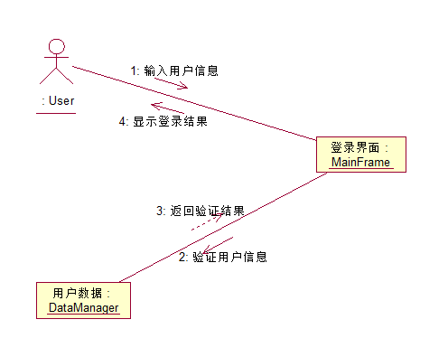
6.4 动态建模机制
在图中，一个匿名的User类对象首先向登录界面对象输入了用户信息，接着用户界面向用户数据对象请求验证用户信息是否正确并得到请求的返回结果，最后登录界面根据返回的结果向用户反馈对应的登录结果。

Slide 89
顺序图和协作图的比较
共同点
都用于描述系统中对象之间的动态关系
可以相互转换
不同点
强调重点不同(时间顺序/对象间关系)
建模元素不同(生命线、控制焦点/路径、消息顺序号)
顺序图用于表示方案，协作图多用于过程的详细设计。

Slide 90
6.4 动态建模机制
6.4.3 状态图
状态机：一个极度确切的描述是它是一个有向图形，由一组节点和一组相应的转移函数组成。状态机是一个状态和装换的图，它说明对象在它的生命期中响应事件所经历的状态序列以及它对那些事件的响应。
状态图 ：状态图实际上是一种由状态、变迁、事件和活动组成的状态机。状态图描述从状态到状态的控制流，常用于系统的动态特性建模。

Slide 91
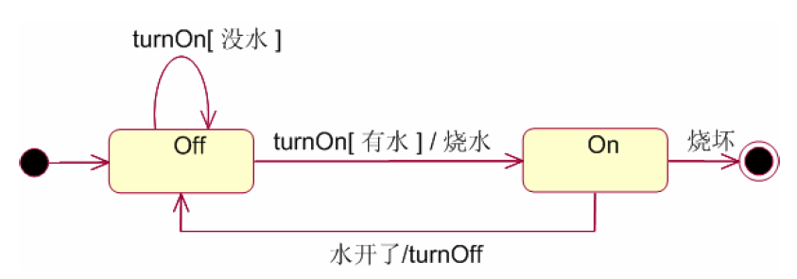
状态图的用途
UML的状态图主要用于:
建立一个对象在其生存期间的动态行为
表现一个对象所经历的状态序列
引起状态转移的事件
以及因状态转移而伴随的动作

Slide 92
状态是对象的一组属性值，这组属性对所发生的事件具有相同性质的反应。
状态图所描述的对象往往具有多个属性，一般状态图应该在具有以下两个特性的基础上建模：
属性拥有很少的值；
属性在这些值之间的转移有一定的限制。
例：类SellableItem有两个属性salePrice:Money和status:枚举型。
其中salePrice的取值范围为正实数，status的取值为received, inInspection, accepted, rejected等，则应根据属性status建立状态图。

Slide 93
说明：
状态图是对系统的动态行为建模。
状态图描述了一个特定对象的所有可能状态以及由于各种事件的发生而引起的状态之间的转移。
状态图是显示状态机的一种方式，另一种显示状态机的方式是活动图。
Rose中，状态图不生成代码，但状态图在检查，调试和描述类的动态行为时非常有用。

Slide 94
状态机图与交互图的区别：
交互图不显示对象所有可能的动态行为，只显示特定交互（一个具体的用例）中多个对象的行为。
状态图适合于描述跨越多个用例的单个对象的行为。

Slide 95
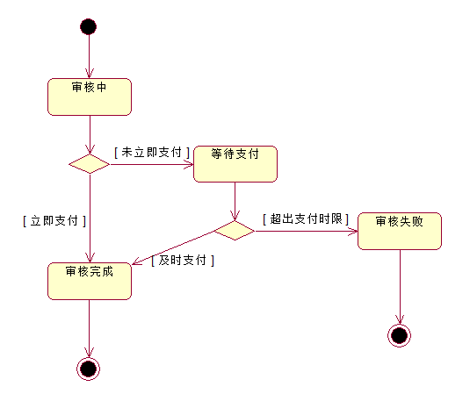
6.4 动态建模机制
订单类状态图

Slide 96
6.4 动态建模机制
6.4.4 活动图
活动图是任何系统活动以及活动之间数据流或判断的可视表示。
活动图是一种表述过程基理、业务过程以及工作流的技术。它可以用来对业务过程、工作流建模，也可以对用例实现甚至是程序实现来建模。
活动图(Activity Diagram)的应用非常广泛,它既可用来描述操作(类的方法)的行为,也可以描述用例和对象内部的工作过程,并可用于表示并行过程。
Notes:
UML 2.0而言，去除了“活动图是状态图的一种特例”这一规定

Slide 97
说明：
活动图是对系统的动态行为建模的五个图之一。
活动图中一个活动结束后将立即进入下一个活动(在状态图中状态的转移可能需要事件的触发)。
活动图是状态图的特例。UML 2.0而言，去除了这一规定。

Slide 98
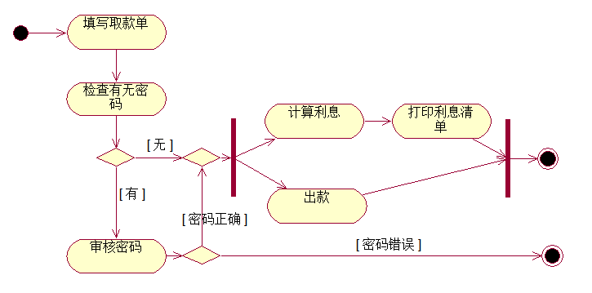
6.4 动态建模机制
某银行ATM机中的取款活动图

Slide 99
活动图中的基本概念
活动(activity )
转移 (transition )
泳道(swimlane )
分支 (branch )
分叉和汇合 (fork and join )
对象流 (object flow )

Slide 100
泳道 (Swimlane)
泳道进一步描述完成活动的对象，并聚合一组活动。
活动图是另一种描述交互的方式，描述采取何种动作，做什么（对象状态改变），何时发生（动作序列），以及在何处发生（泳道）。
泳道也是一种分组机制。
活动图中的区域划分，根据活动职责划分
每个泳道代表一个责任区
泳道和类不是一一对应
泳道关心的是其所代表的职责
一个泳道可能由1或n个类实现
每个泳道都必须有一个唯一的名称。
每个活动节点、分支必须只属于一个泳道。
转换、分叉与汇合可以跨泳道。

Slide 102
6.5 描述物理架构的机制
系统架构分为逻辑架构和物理架构两大类。
逻辑架构完整地描述系统的功能，把功能分配到系统的各个部分，详细说明它们是如何工作的。
在UML中，用于描述逻辑架构的图有：用例图、类图、对象图、状态图、活动图、协作图和顺序图；
物理架构详细地描述系统的软件和硬件，描述软件和硬件的分解。
用于描述物理架构的图有：构件图、部署图

Slide 103
6.5 描述物理架构的机制
6.5.1 构件图
构件图根据系统的代码构件显示系统代码的物理结构。其中的构件可以是源代码构件、二进制构件或者可执行构件。构件包含了其实现的一个或多个逻辑类信息，因此也就创建了从逻辑视图到构件视图的映射。根据构件视图中构件之间的关系，可以轻易地看出当某一个构件发生变化时，哪些构件会受到影响。

Slide 104
6.5 描述物理架构的机制
6.5.1 构件图
构件是系统设计的一个模块化的部分，它隐藏了内部的实现，对外提供一组外部接口。在系统中满足相同接口的组件可以相互替换。
组件的表示方法：

Slide 105
构件的分类
一般说来，构件就是一个实际文件，可以有以下几种类型：
(1) 部署构件, 如dll, exe, COM+, CORBA, EJB等模型中的对象，动态Web页，数据库表等。
(2) 工作产品构件，如源代码文件，数据文件等，这些构件可以用来产生部署构件。
(3) 执行构件，系统执行后得到的构件。

Slide 106
构件图 (Component Diagram)
构件图的定义：显示一组构件以及它们之间的相互关系。
说明：
构件图是对OO系统的物理方面建模的两个图之一。
构件图可以显示软构件之间的依赖关系，可以用来显示编译、链接或执行时构件之间的依赖关系。

Slide 107
构件和类之间的不同点：
(1) 类是逻辑抽象，构件是物理抽象，即构件可以位于节点(node)上。
(2) 构件是对其它逻辑元素，如类，协作(collaboration)的物理实现。
(3) 类可以有属性和操作；构件通常只有操作，而且这些操作只能通过构件的接口才能使用。

Slide 108
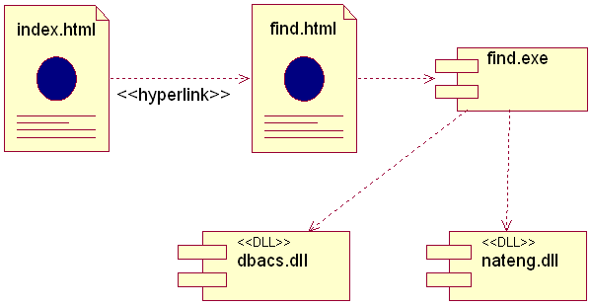
构件图的例子：

Slide 109
6.5 描述物理架构的机制
图书管理系统构件示例图

Slide 110
6.5 描述物理架构的机制
6.5.2 部署图
用来描述系统硬件的物理拓扑结构以及在此结构上执行的软件，即系统运行时刻的结构.
说明：
部署图是对OO系统的物理方面建模的两个图之一。
一个系统模型只有一个部署图。
部署图可以显示计算节点的拓扑结构和通信路径、节点上运行的软构件等，部署图常常用于帮助理解分布式系统。
部署图由体系结构设计师，网络工程师，系统工程师等描述。

Slide 111
6.5 描述物理架构的机制
图书管理系统物理结构部署图

Slide 112
小结
UML的五种视图9种图；
系统的各种视图合在一起，从不同的角度和细分层面完整地描述整个系统。

Slide 113
谢谢！

